Slide 1
正则表达式
林凡琪
2021.11.14

Slide 2
OUTLINE
正则表达式是什么？
正则表达式的基本语法
一些实际应用

Slide 3
什么是正则表达式
正则表达式：描述或者匹配一系列符合某个句法规则的字符串的单个字符串。
正则表达式作为一个模板，将某个字符模式与所搜索的字符串进行匹配。
很多程序语言支持正则表达式（包括c++）

Slide 4
当我们想知道
这串东西是不是邮箱？
这串密码是否足够安全？
或许在OJ上也能用（bushi）

Slide 5
基本语法（定位符）
将下一个字符标记为一个特殊字符、或一个原义字符、或一个向后引用、或一个八进制转义符。例如，“n”匹配字符“n”。“\n”匹配一个换行符。串行“\\”匹配“\”而“\(”则匹配“(”。
^：匹配输入字符串的开始位置。
如果设置了RegExp对象的Multiline属性，^也匹配“\n”或“\r”之后的位置。
$：匹配输入字符串的结束位置。
如果设置了RegExp对象的Multiline属性，$也匹配“\n”或“\r”之前的位置。
\b：匹配一个单词边界，也就是指单词和空格间的位置。
例如，“er\b”可以匹配“never”中的“er”，但不能匹配“verb”中的“er”。
\B：匹配非单词边界。
“er\B”能匹配“verb”中的“er”，但不能匹配“never”中的“er”。

Slide 6
基本语法（限定符）
{n}：n是一个非负整数，表示要出现n次。
{n，}：n是一个非负整数。表示至少出现n次。
{n，m}：m和n均为非负整数，其中n<=m。表示最少出现n次且最多出现m次。
+：匹配前面的子表达式一次，等价于{1,}。
？：匹配前面的子表达式零次或一次，等价于{0,1}。
*：匹配前面的子表达式零次或多次，等价于{0,}。

Slide 7
基本语法（如何表示各种字符）
x|y：匹配x或y。其中 | 表示“或”
[xyz]：字符集合。匹配所包含的任意一个字符。例如，“[abc]”可以匹配“plain”中的“a”。
[^xyz]：负值字符集合。匹配未包含的任意一个字符。例如，“[^abc]”可以匹配“plain”中的“p”。
[a-z]：字符范围。匹配指定范围内的任意字符。例如，“[a-z]”可以匹配“a”到“z”范围内的任意小写字母字符。
[^a-z]：负值字符范围。匹配任何不在指定范围内的任意字符。例如，“[^a-z]”可以匹配任何不在“a”到“z”范围内的任意字符。
\d：匹配一个数字字符。等价于[0-9]。
\D：匹配一个非数字字符。等价于[^0-9]。
.：匹配除“\n”之外的任何单个字符。要匹配包括“\n”在内的任何字符，请使用像“(.|\n)”的模式。

Slide 8
基本语法（关于括号）
() 是为了提取匹配字符串的，可同时提取多个字符。
(abc|bcd|cde),表示这一段是abc、bcd、cde三者之一
[] 方括号只能匹配单个字符。
[0-3]，表示找到一个位置上的字符只能是0到3折四个数字，与（abc|bcd|cde）的 作用比较类似，但圆括号可以匹配多个连续的字符
{}一般出现在限定符中

Slide 9
匹配模式
贪婪模式：匹配尽可能多的内容
懒惰模式：可能少的重复匹配字符，匹配成功之后它会继续匹配剩余的字符串
独占模式：和贪婪模式一样，正则表达式尽可能长地去匹配字符串；不过在独占模式下，一旦匹配不成功就会结束匹配而不会回溯。

Slide 10
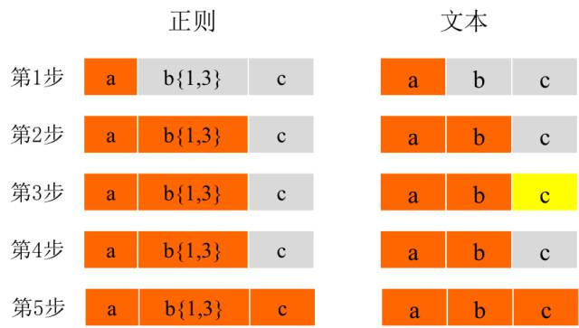
贪婪模式
ab{1,3}c

Slide 11
懒惰模式
ab{1,3}?c
第一步
第二步
第三步

Slide 12
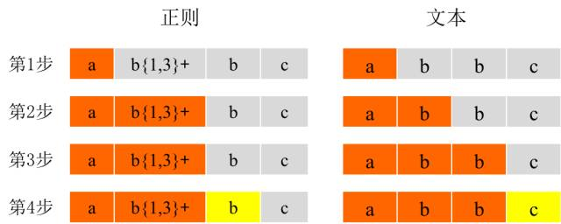
独占模式
ab{1,3}+bc

Slide 13
非捕获符
例如“industr(?:y|ies)”就是一个比“industry|industries”更简略的表达式。
?:重新捕获（释放缓存）
“industr(?:y|ies)”与 “industry|industries”
?=正向肯定预查（不消耗字符）
例如“Windows(?=95|98|NT|2000)”能匹配“Windows2000”中的“Windows”，但不能匹配“Windows3.1”中的“Windows”
?!正向否定预查（不消耗字符）
例如“Windows(?!95|98|NT|2000)”能匹配“Windows3.1”中的“Windows”，但不能匹配“Windows2000”中的“Windows”。
?<=反向肯定预查（不消耗字符）
例如“(?<=95|98|NT|2000)Windows”能匹配“2000Windows”中的“Windows”，但不能匹配“3.1Windows”中的“Windows”。
?<!反向否定预查（不消耗字符）
例如“(?<!95|98|NT|2000)Windows”能匹配“3.1Windows”中的“Windows”，但不能匹配“2000Windows”中的“Windows”。

Slide 14
优先级顺序
\
()、(?:)、（？=）、[]
*、+、？、{n}、{n，}、{n，m}
^ $
串联，即相邻字符连接在一起
|

Slide 15
开始一些小应用
正整数集 [1-9][0-9]{0,}
整数集 \-?[0-9]{1,}
浮点数集 [-]?[0-9]+(\.[0-9]+)?
匹配中文字符： [u4e00-u9fa5]
匹配Email地址的正则表达式：w+([-+.]w+)*@w+([-.]w+)*.w+([-.]w+)*
强密码(必须包含大小写字母和数字的组合，不能使用特殊字符，长度在 8-10 之间)：^(?=.*\d)(?=.*[a-z])(?=.*[A-Z])[a-zA-Z0-9]{8,10}$

Slide 16
致谢
感谢老师和助教的帮助。

